Slide 1
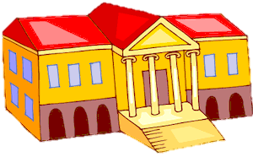
Я досліджую світ
1 клас
людина серед людей
Урок 41
Які бувають заклади культури?

Slide 2
Привітання
Хто прийшов з гарним настроєм –
рукою махніть.
Хто вранці зарядку робив –
головою кивніть.
Хто ввічливий –
сусідові злегка вклоніться.
Хто вміє дружити –
усім посміхніться.

Slide 3
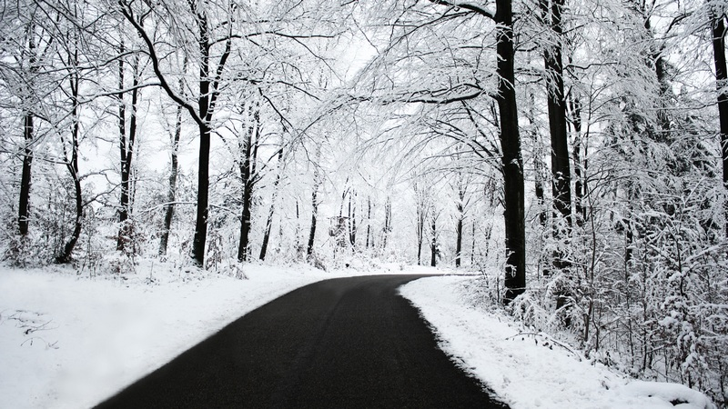
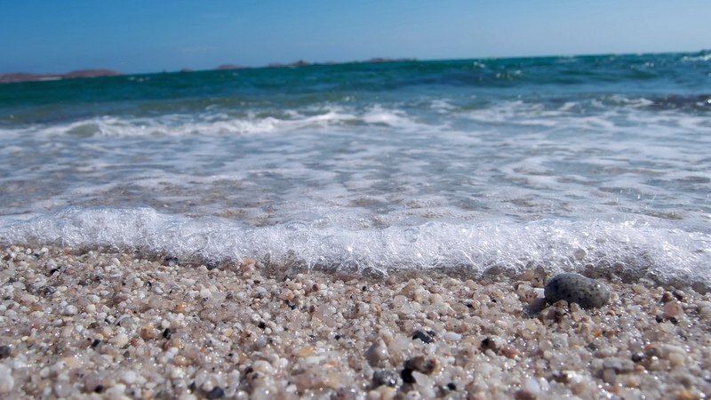
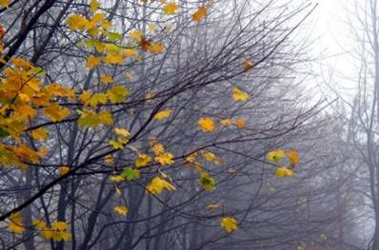
Налаштування на урок
Розглянь пейзажі. У який пейзаж хочеш перенестися? Чому?
Літнє море
Осінній листопад
Зимова дорога
Весняний ліс

Slide 4
Повторимо пори року і дні тижня
Яка зараз пора року?
Який місяць?
Яке число?
Який день тижня?

Slide 5
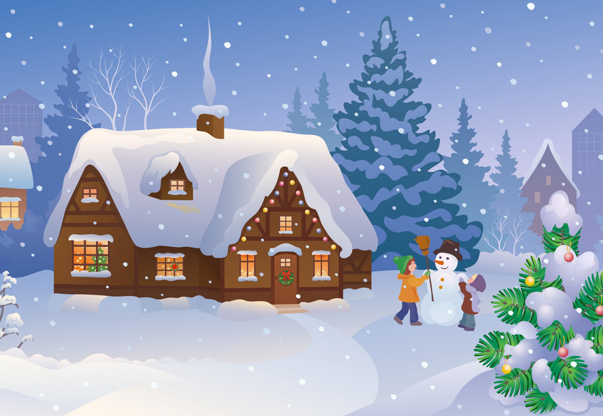
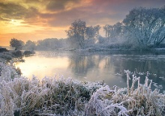
Вправа «Синоптик»
Який стан неба?
Тепло чи холодно надворі?
Яка температура повітря?
Чи дує вітер? Якщо так, то сильний чи повільний?
Чи були протягом доби опади?
Дні стають коротшими, а ночі довшими
Повітря стає холоднішим
Які ознаки зими в природі з’явились?
Іноді падає сніг. На рослинах з’являється ожеледь. На дорогах ожеледиця.

Slide 6
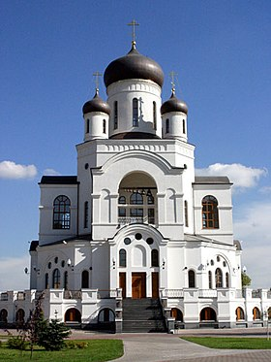
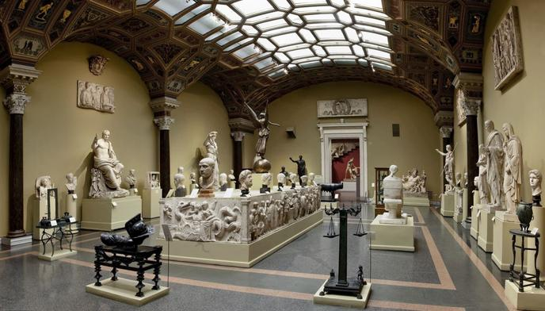
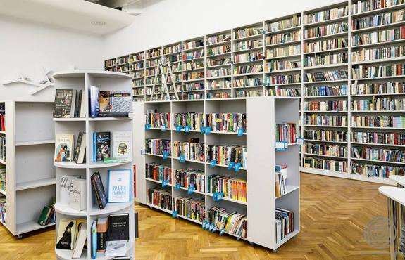
Навіщо відвідувати заклади культури?
Люди відвідують музеї та бібліотеки, щоб дізнатися більше про історію своєї країни.
Щоб краще пізнати традиції та вірування свого міста чи села, люди йдуть до церкви або храму.

Slide 7
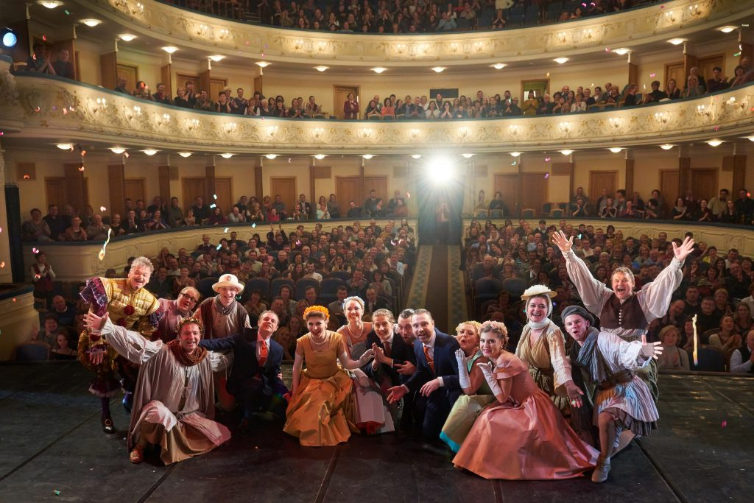
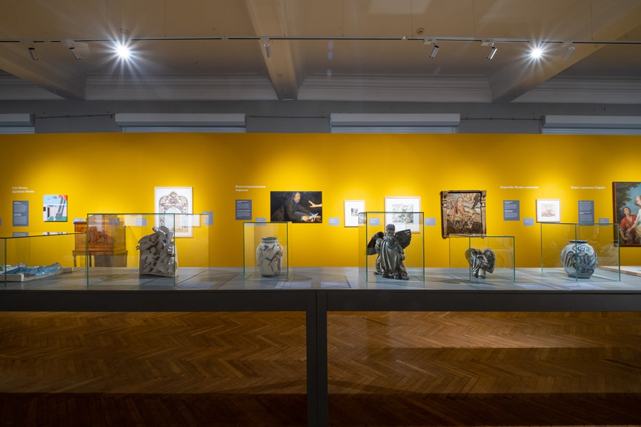
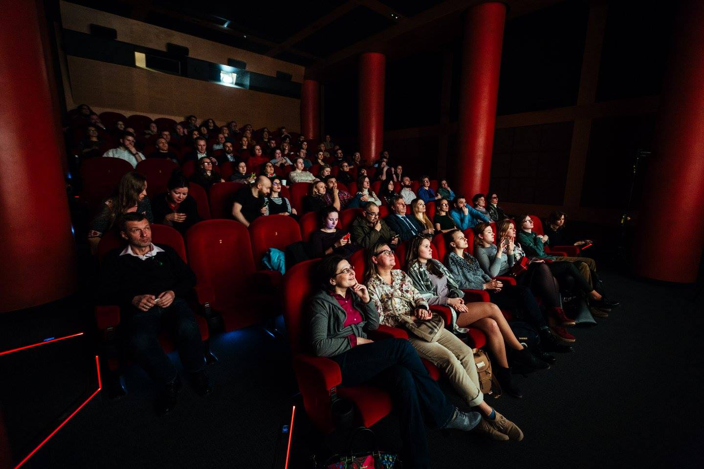
Навіщо відвідувати заклади культури?
Для відпочинку з сім’єю або друзями люди обирають театри або кінотеатри.
Про розвиток культури ми дізнаємось відвідуючи виставки.

Slide 8
Слово вчителя
Щоб вирости розвинутою й освіченою людиною, пізнавай світ навколо себе. Досліджуй історію своєї родини і країни. Відвідуй музеї, бібліотеки й виставки, храми, різноманітні театри й кінотеатри. Усі ці місця належать до громадських закладів культури.
Культура – це все те цінне, що створили люди під час свого існування.
Розкажи, які заклади культури є в твоєму місті чи селі.

Slide 9
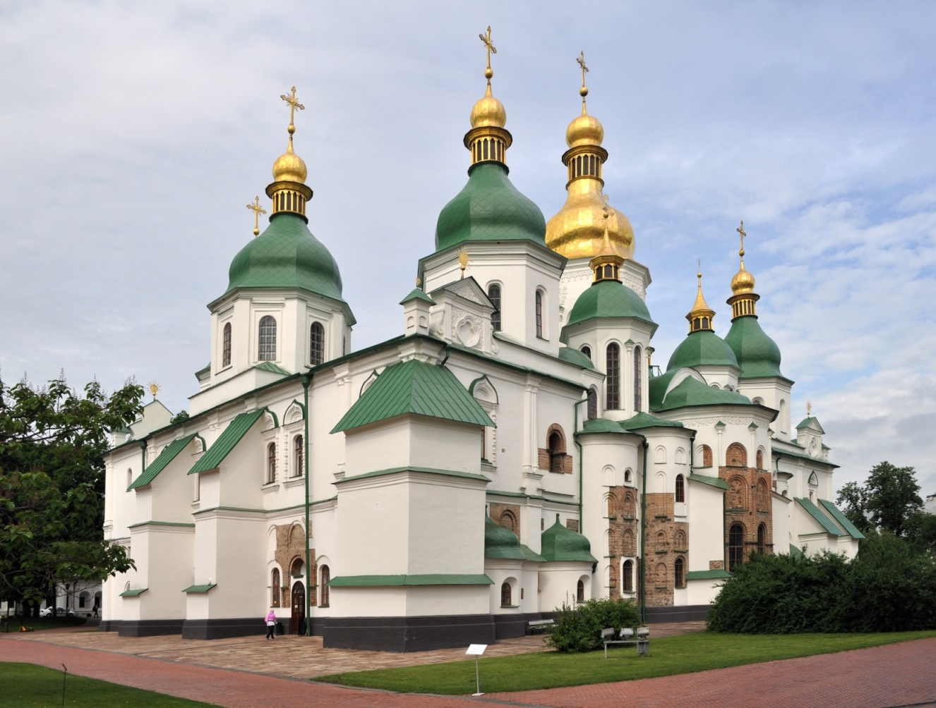
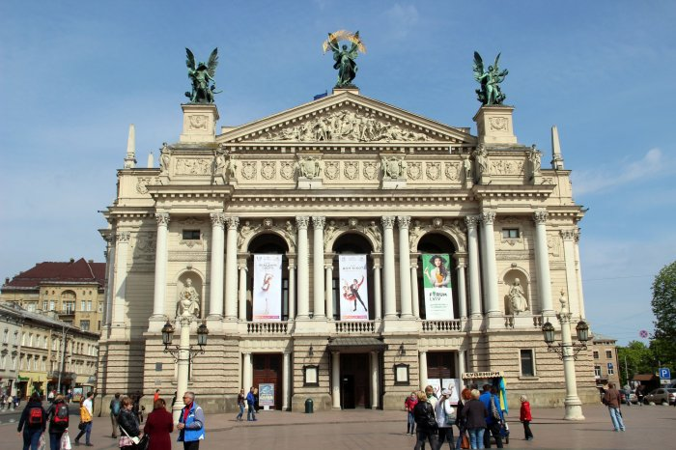
Запам’ятай назви закладів культури
Софійський Собор у Києві
Театр опери і балету у Львові

Slide 10
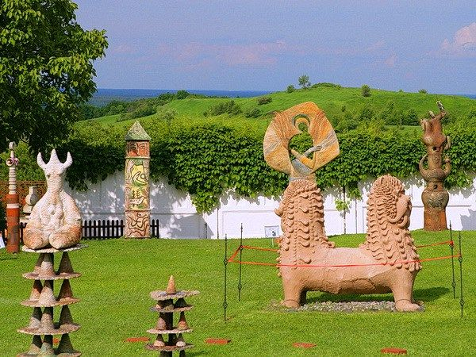
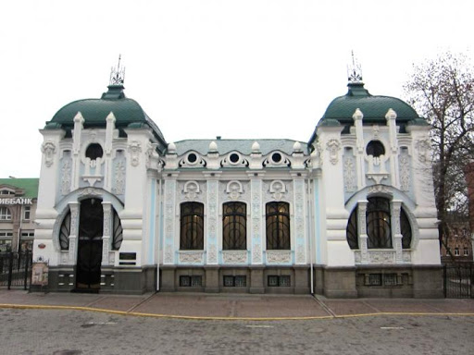
Запам’ятай назви закладів культури
Музей гончарства в селі Опішня на Полтавщині
Краєзнавчий музей в Кропивницькому

Slide 11
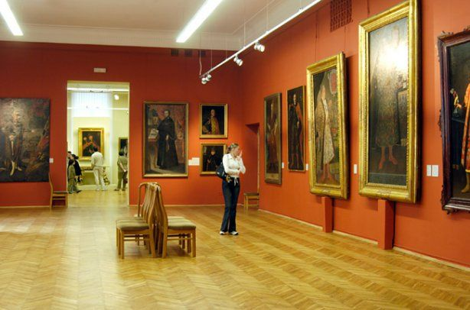
Чи знаєш ти види музеїв?
Музеї бувають різні:
краєзнавчі, історичні, художні.
Музеї, де зберігають експонати образотворчого мистецтва, і картинні галереї називають художніми

Slide 12
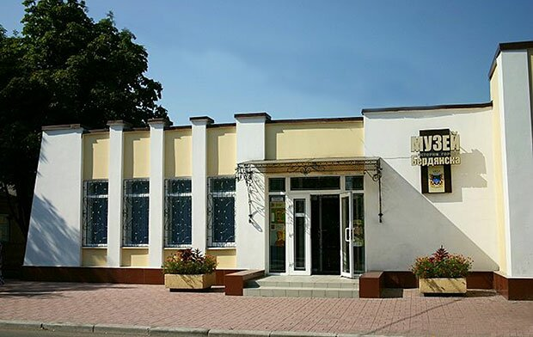
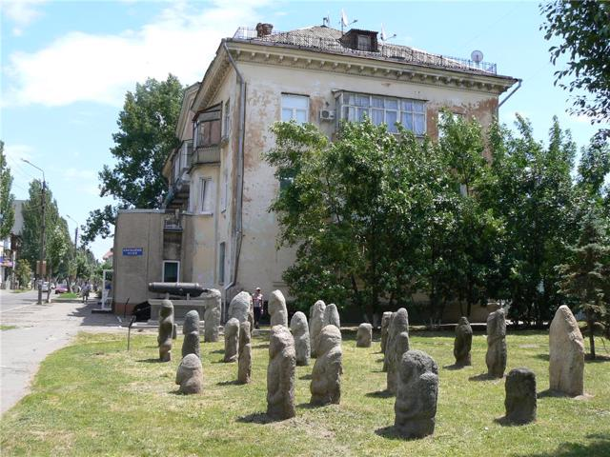
Чи знаєш ти види музеїв?
Музей, колекції якого розкривають історію розвитку події, міста чи видатної особистості, називається історичним.
Краєзнавчі музеї збирають, зберігають, вивчають і експонують матеріали, що розповідають про природу, економіку, історію і культуру певного краю.

Slide 13
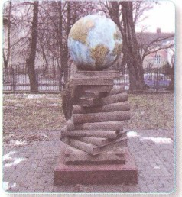
Робота в зошиті
Вибери і з’єднай. Які заклади культури пов’язані з книжками?
театр
бібліотека
храм
кінотеатр
цирк
музей
Сторінка
39

Slide 14
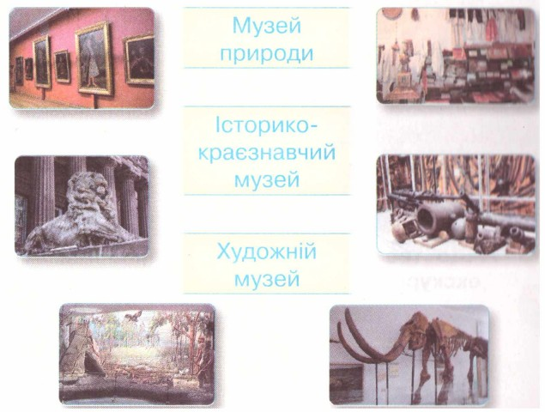
Робота в зошиті
Музей природи
З’єднай лініями назви музеїв і предмети, які можна в них побачити
Історико-краєзнавчий
музей
Художніймузей
Сторінка
39

Slide 15
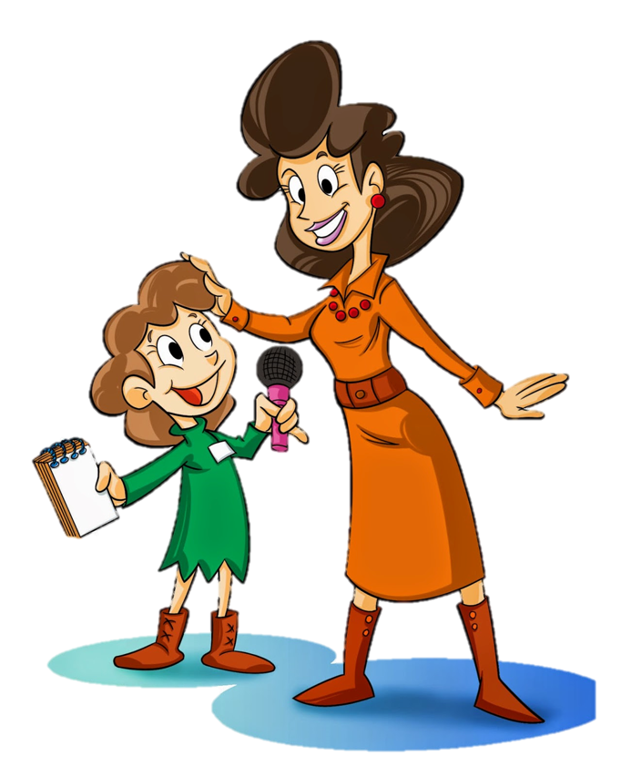
Вправа «Мікрофон»
Назви заклади культури
Чому їх так називають?
Заклади культури зберігають історію, традиції, мистецтво, розповсюджують цінне, що створили люди під час свого існування.
Я хочу відвідати….
Поміркуй, чи можна вдома облаштувати театр? А кінотеатр?

Slide 16
Рефлексія
Оціни свою роботу на уроці
Було легко
Не все зрозуміло
Маю ще подумати
Було цікаво

